Slide 1



数据模型与数据采集
覃雄派

Slide 2
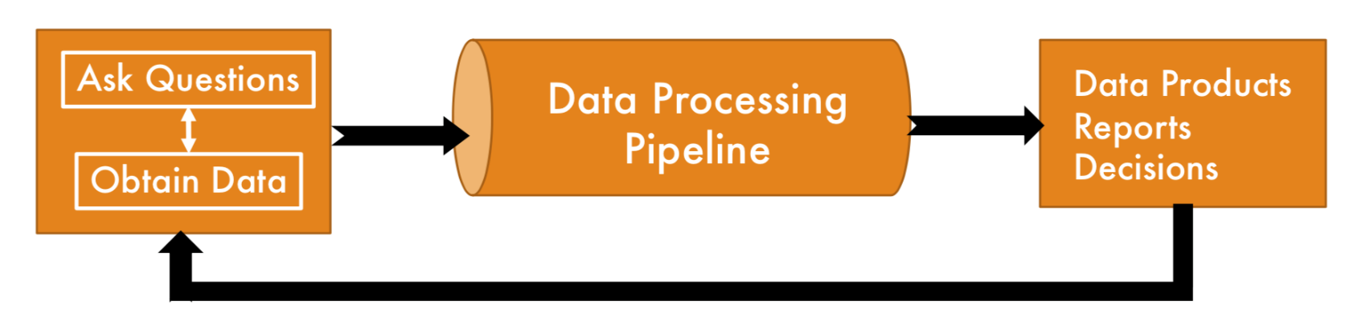
数据模型与数据采集
数据科学的工作流程
循环迭代式的工作流程
先提出问题，再收集与分析相关的数据
先收集数据，再分析可以回答哪些问题

Slide 3

数据模型与数据采集
数据科学的工作流程
三个基本任务
获取原始数据
准备待分析数据
针对特定问题进行数据分析
数据采集
数据准备
数据分析
数据准备
数据分析
数据采集
特征 |  |  |  | 标签
… | … | … | … | 1
… | … | … | … | 0
待分析数据

Slide 4
数据模型与数据采集
数据科学的工作流程
数据科学与烹饪
买菜
洗菜
备菜
炒菜
数据采集
数据准备
数据分析
本讲重点：数据、数据采集 + 数据准备 → 给分析算法准备更优质的数据

Slide 5
提纲
数据模型
数据采集
数据模型与数据采集

Slide 6
数据模型与数据采集
数据的种类繁多
Variety：数据的种类繁多
数组、矩阵
键值对
实体-关系表
时序数据、流数据
图数据
文本数据
多媒体数据
…

Slide 7
数据模型与数据采集
数组与矩阵
数据项同类型，可以利用下标访问
例子：NumPy的多维数组（ndarray）
例子：推荐系统中的user-item矩阵
🔔
两个用户对三个商品打分：
u₁ → 1 (5); 3 (2)
u₂ → 2 (3); 3 (5)
请用NumPy构造矩阵
商品
A. mat = np.array( [[5,0,2],[0,3,5]])
B. mat = np.array( [[5,np.nan,2],[np.nan,3,5]])
用户
评分

Slide 8
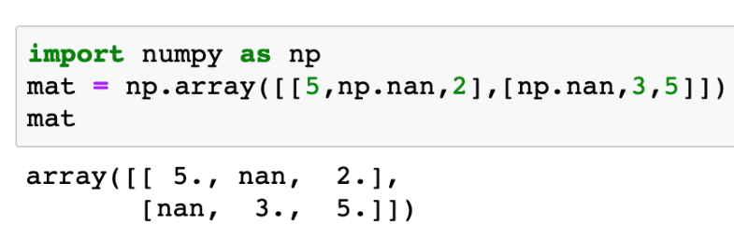
数据模型与数据采集
数组与矩阵
数据项同类型，可以利用下标访问
例子：NumPy的多维数组（ndarray）
例子：推荐系统中的user-item矩阵
🔔
两个用户对三个商品打分：
u₁ → 1 (5); 3 (2)
u₂ → 2 (3); 3 (5)
请用NumPy构造矩阵
商品
A. mat = np.array( [[5,0,2],[0,3,5]])
B. mat = np.array( [[5,np.nan,2],[np.nan,3,5]])
用户
评分

Slide 9
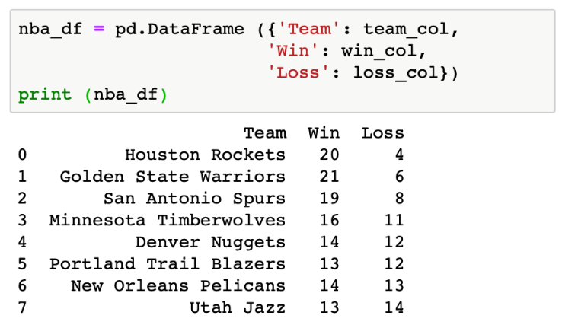
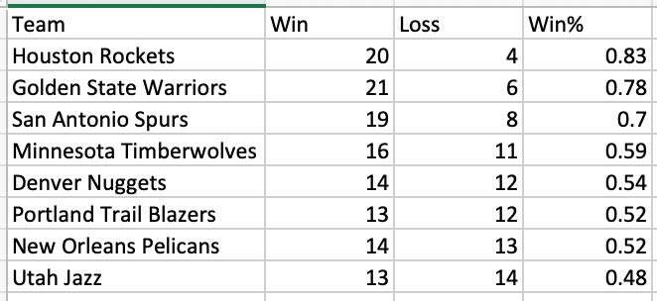
数据模型与数据采集
关系数据（Relational Data）
简单的关系数据：单表数据
行：表示一条记录（Record）
列：表示一个属性（Attribute）
使用pandas表示单表数据
列标签
行标签

Slide 10
数据模型与数据采集
关系数据（Relational Data）
关系数据库：将数据表示为多个彼此可关联的表格
ER模型组织数据
表格、属性、主外键
ER: entity relationship

Slide 11
数据模型与数据采集
文本数据
自然语言是人们交流信息最为自然的表达方式
互联网网页、论坛评论等
企业文档
聊天记录
缺少结构支持，给文本分析处理带来巨大挑战
理解词语、实体、句子、关系等
自然语言的语义鸿沟

Slide 12
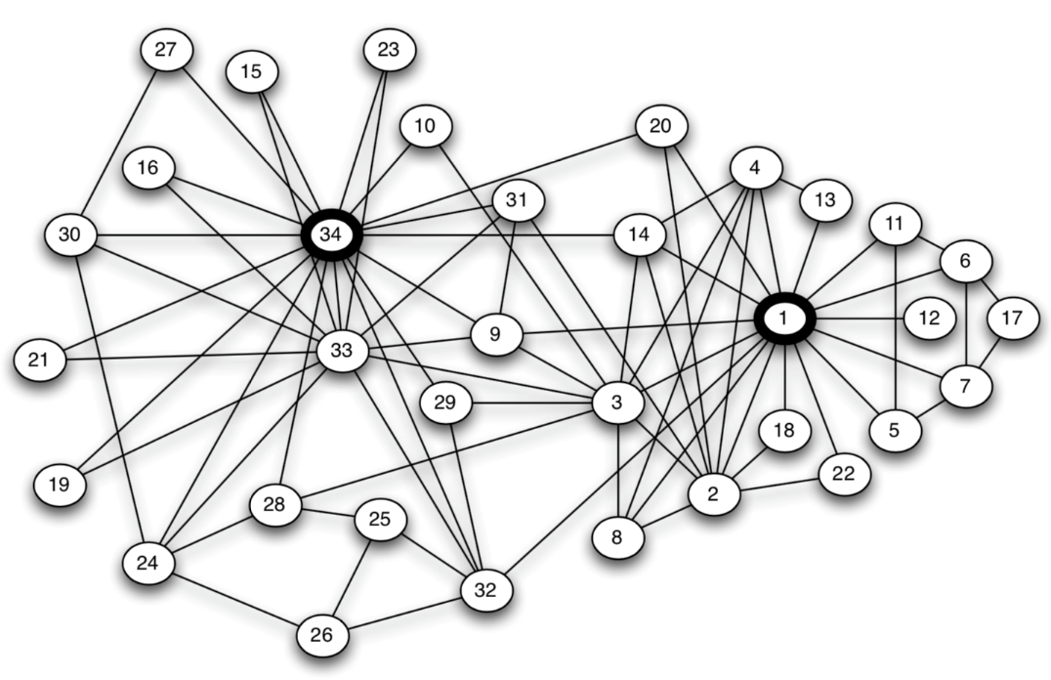
数据模型与数据采集
图数据
顶点一般表示实体或者属性值
顶点之间的边，表示被连接的两个顶点间的关系
实例
社交网络
知识图谱
教练
创始人
🔔
请你预言该俱乐部在不久的将来会：
分裂为两个俱乐部
团结在创始人的周围

Slide 13
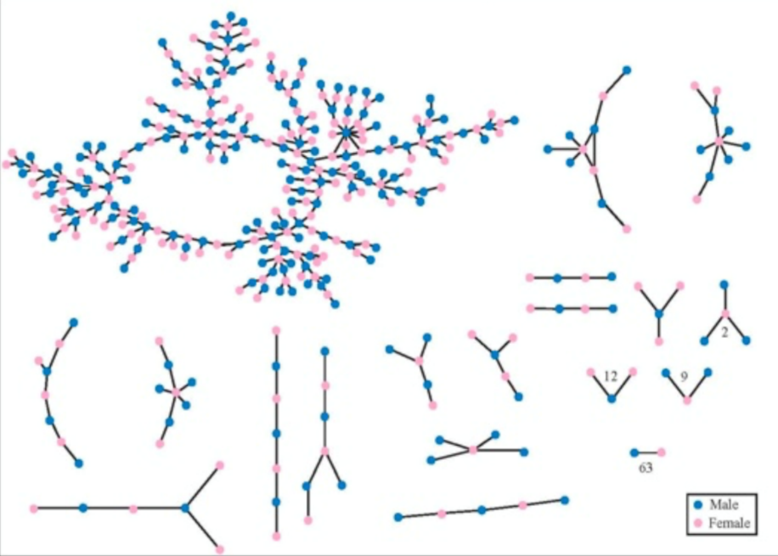
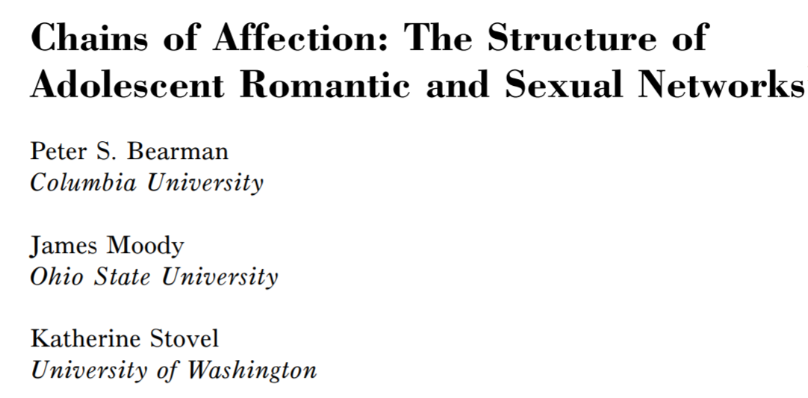
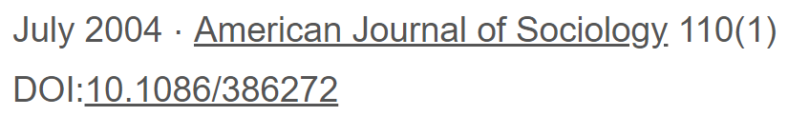
数据模型与数据采集
图数据：直观地理解群体的行为
例子：美国高中生恋爱关系图（边代表二人在18个月内恋爱过）

Slide 14
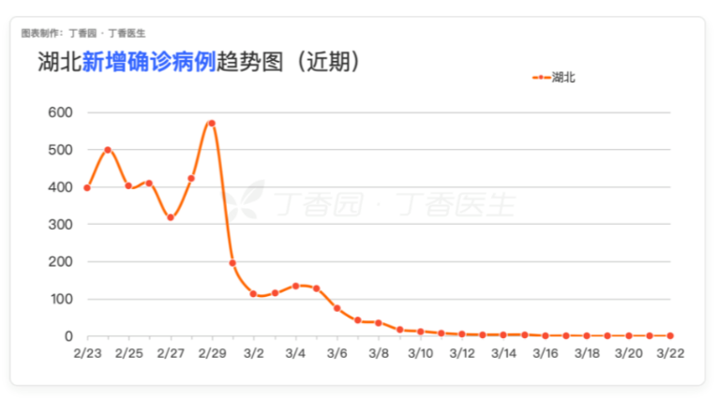
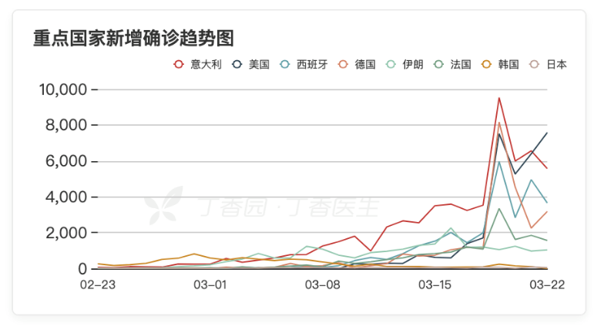
数据模型与数据采集
时序数据
随时间不断变化或累积的数据
每个数据项有时间戳
关注一段时间内的数据值变化、关注离群值（Outlier）
新的数据价值更高
多用于监控传感等场景

Slide 15
数据模型与数据采集
键值对
键值对灵活定义属性，每行可以有多个不同的属性
例子：用户画像
通过键直接访问值
简单的如Hash table，Map等数据结构

Slide 16
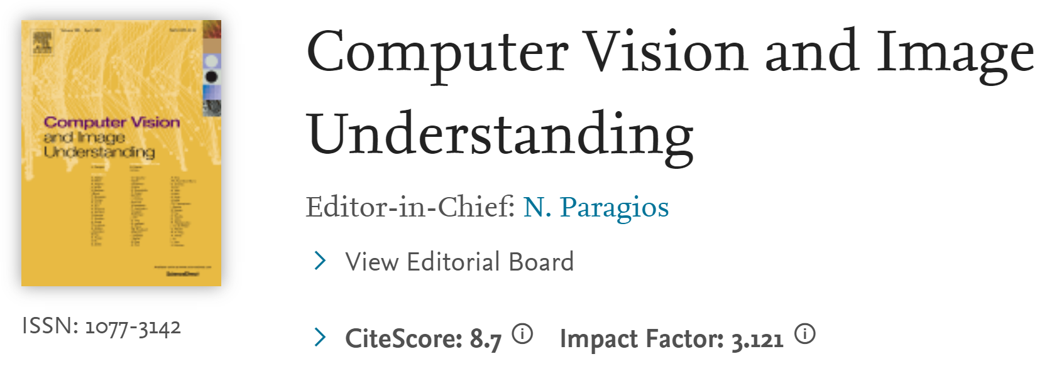
数据模型与数据采集
多媒体数据
图像、视频、音频等
多种媒体类型的混合
更关注语义
处理复杂，计算代价高
数据量相对更大
在自媒体应用中普遍存在

Slide 17
数据模型与数据采集
大数据时代：多模态数据并存
以关系数据为代表的结构化数据
数据量占比低于20%
数据价值相对高
以文本、图数据为代表的非结构化数据
数据量占比高于80%
数据价值相对低
需要融合结构化数据和非结构化数据
信息抽取
实体链接与数据融合

Slide 18

pause

Slide 19
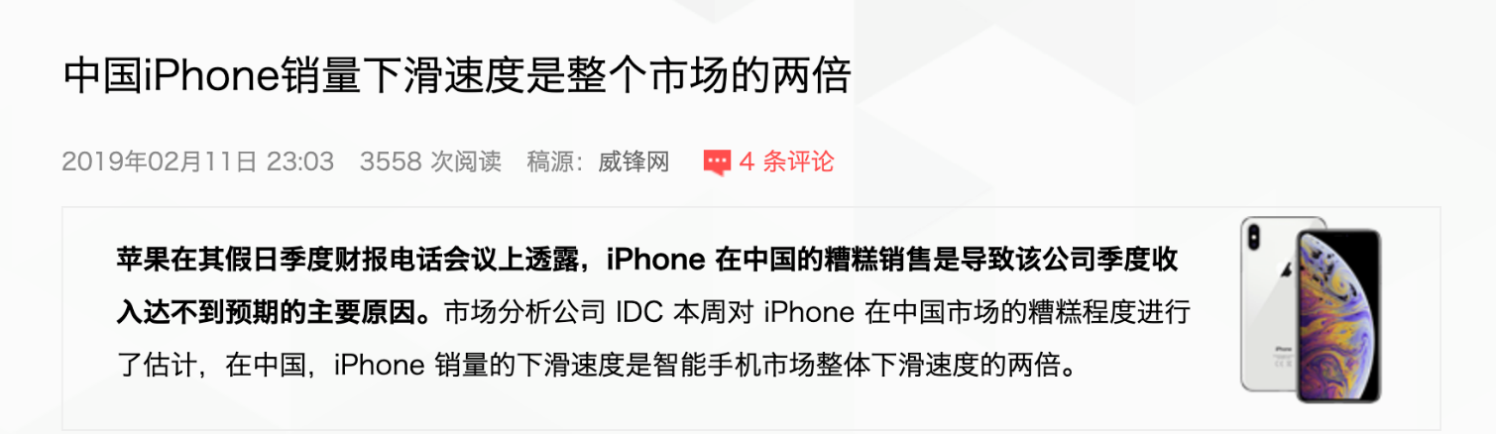
数据模型与数据采集
数据的采集：数据采集案例
考虑一个场景：请你基于数据分析原因
你要采集哪些数据来支撑你的分析？

Slide 20
数据模型与数据采集
数据的采集：Where to Collect
你要采集哪些数据来支撑你的分析？
内部数据
产品数据库（关系数据）
例如：iPhone不同型号，及在不同销售地的定价、销量
系统日志（文本数据）
例如：用户在苹果官网搜索、购买iPhone及其周边的历史
文档数据（Word, Excel, PDF, CSV）
例如：销售渠道汇总来的表格数据
多媒体数据（视频、音频、图片）

Slide 21
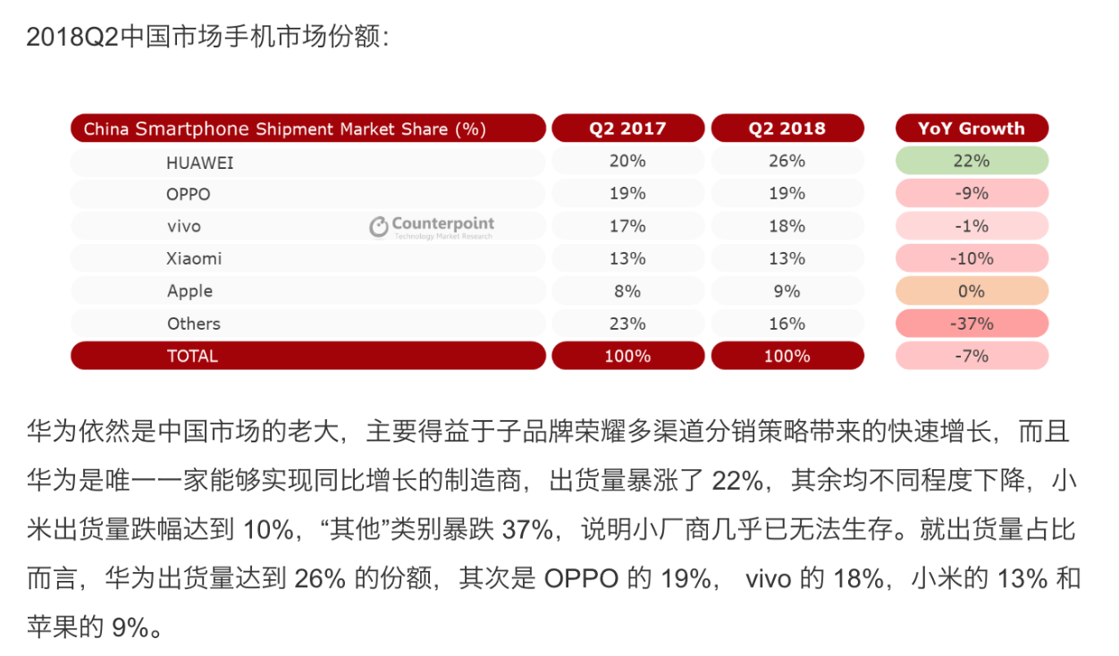
数据模型与数据采集
数据采集：Where to Collect
你要采集哪些数据来支撑你的分析？
外部数据
网页数据

Slide 22
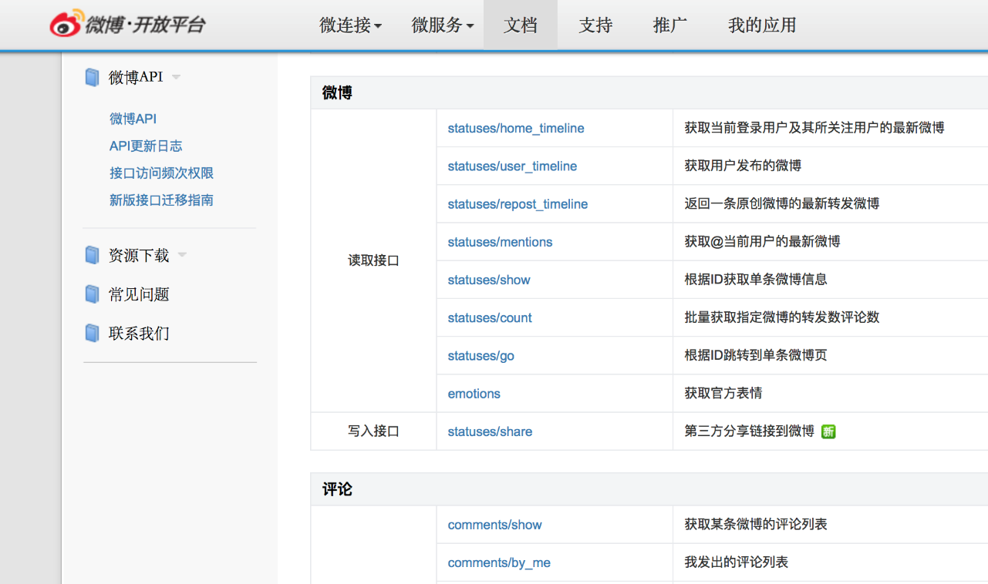
数据模型与数据采集
数据采集：Where to Collect
你要采集哪些数据来支撑你的分析？
外部数据
网页数据
Web API

Slide 23
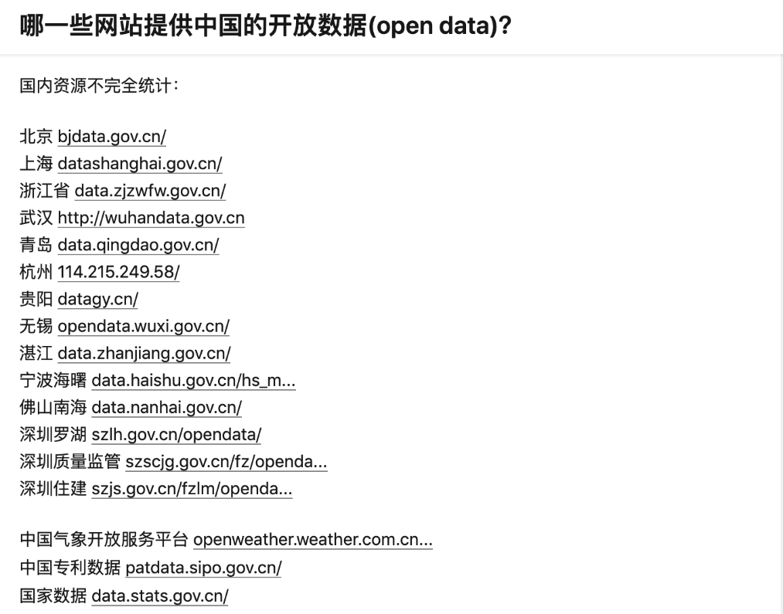
数据模型与数据采集
数据采集：Where to Collect
你要采集哪些数据来支撑你的分析？
外部数据
网页数据
Web API
开放数据（Open Data）

Slide 24
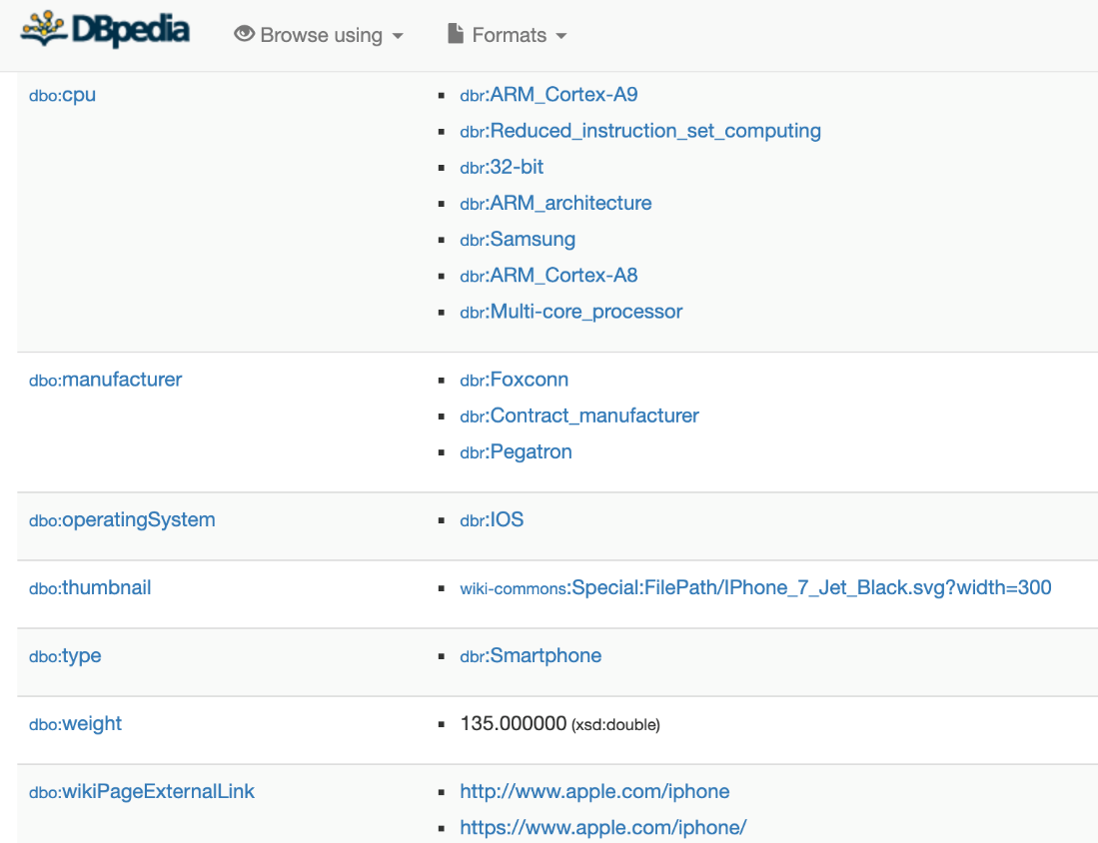
数据模型与数据采集
数据采集：Where to Collect
你要采集哪些数据来支撑你的分析？
外部数据
网页数据
Web API
开放数据（Open Data）
知识图谱（DBpedia）

Slide 25
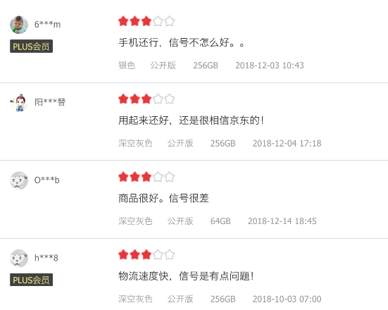

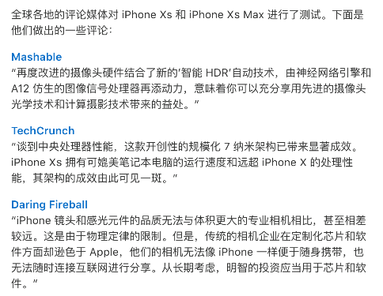
数据模型与数据采集
数据的分类
数据
结构化数据
半结构化数据
非结构化数据

Slide 26
数据模型与数据采集
数据采集：How to Collect
按数据源类型进行分类
来自CSV文件
来自JSON文件
来自网页Web Pages
来自关系数据库（如MySQL）
来自HDFS
来自Web API
来自Open Data网站
掌握
可选掌握
了解

Slide 27
pause

Slide 28
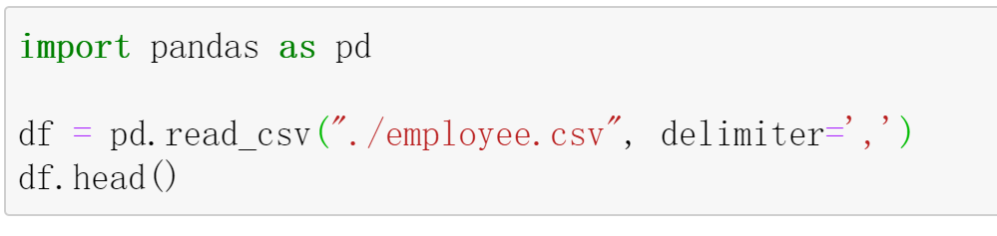
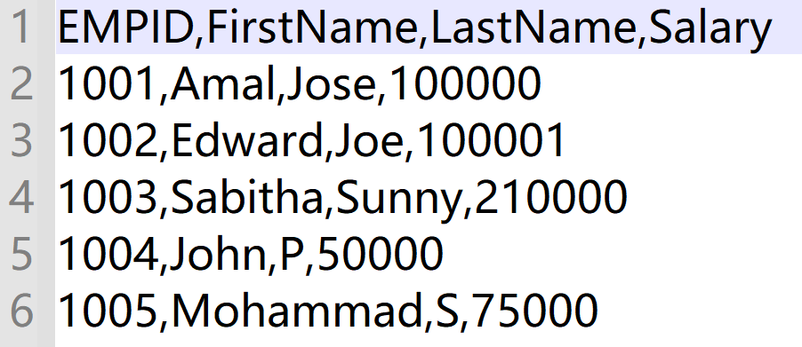
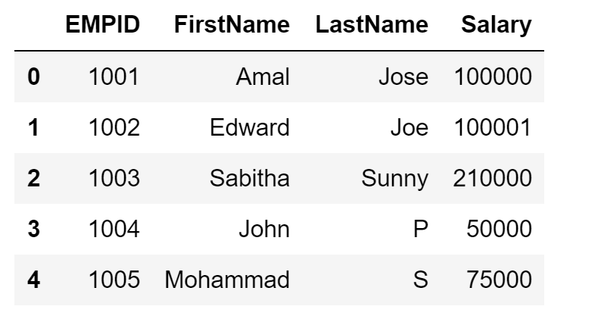
数据模型与数据采集
从CSV文件读取数据
CSV的全称是Comma-separated values，是一种用逗号分隔的方式来表示与存储表格数据的文件格式
使用Python Pandas读取CSV文件
employee.csv的内容

Slide 29
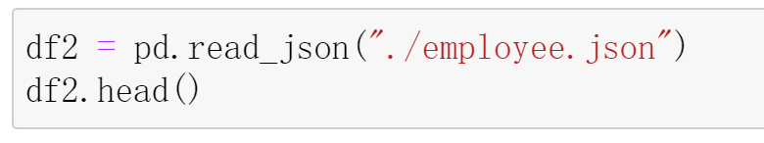
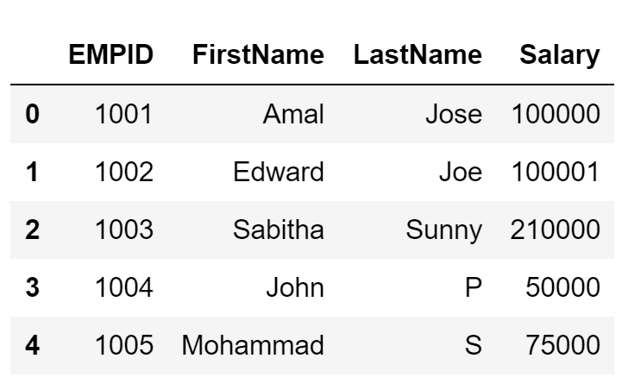
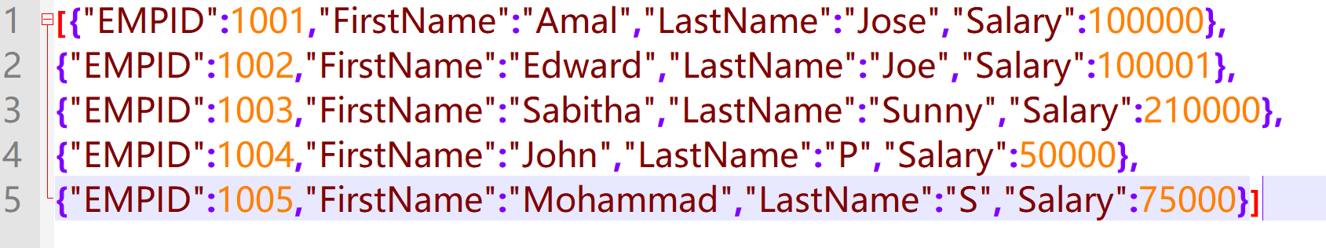
数据模型与数据采集
从JSON文件读取数据
JSON是一种存储嵌套数据的文件格式（类似Python中的List, Dict）
employee.json的内容

Slide 30
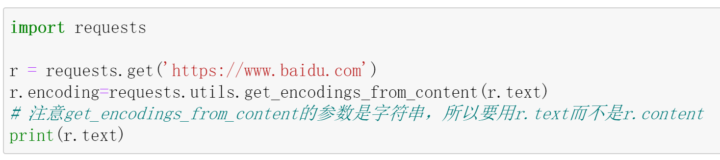
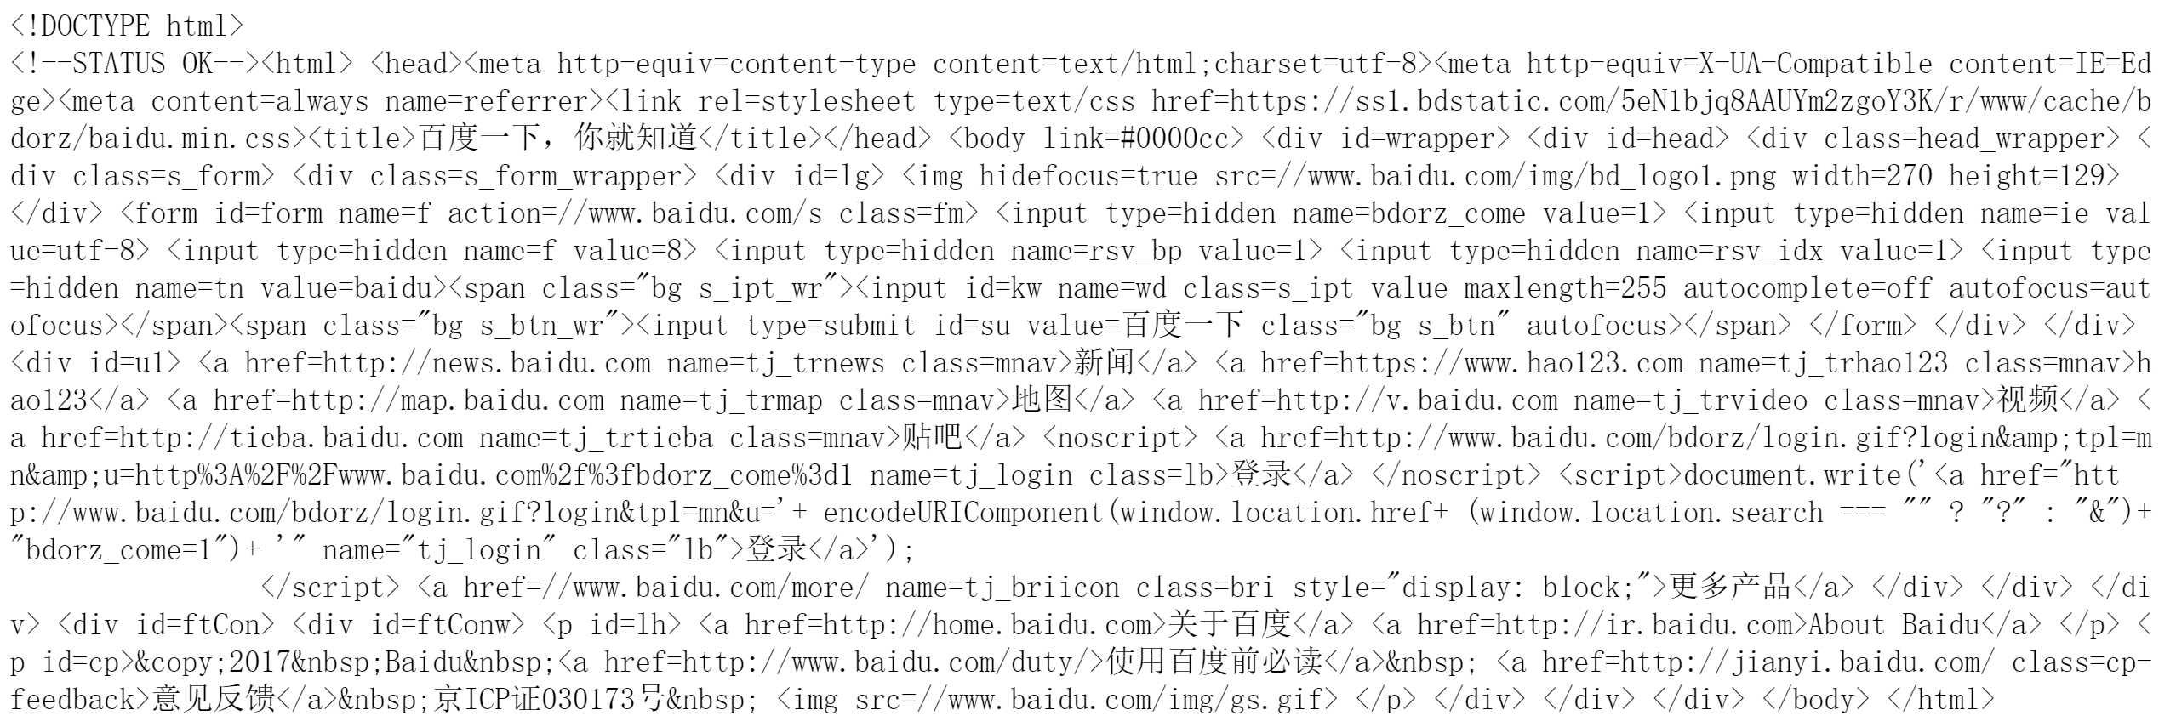
数据模型与数据采集
读取网页数据
requests库

Slide 31
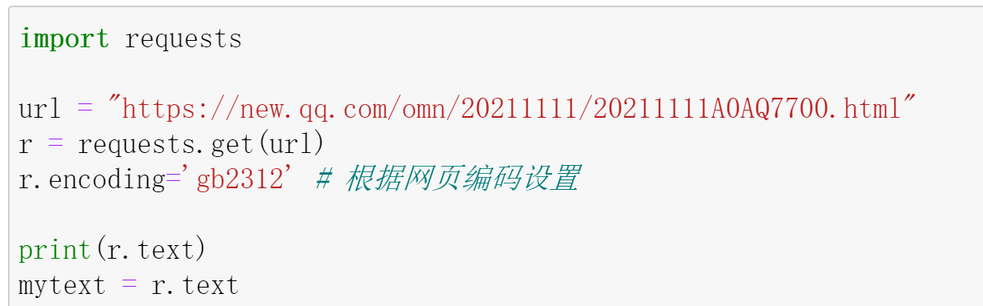
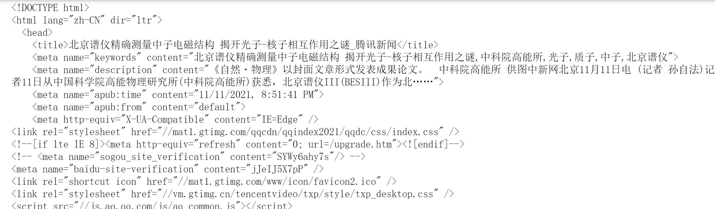
数据模型与数据采集
读取网页数据：中文网页
requests库

Slide 32
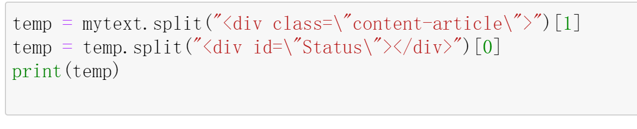
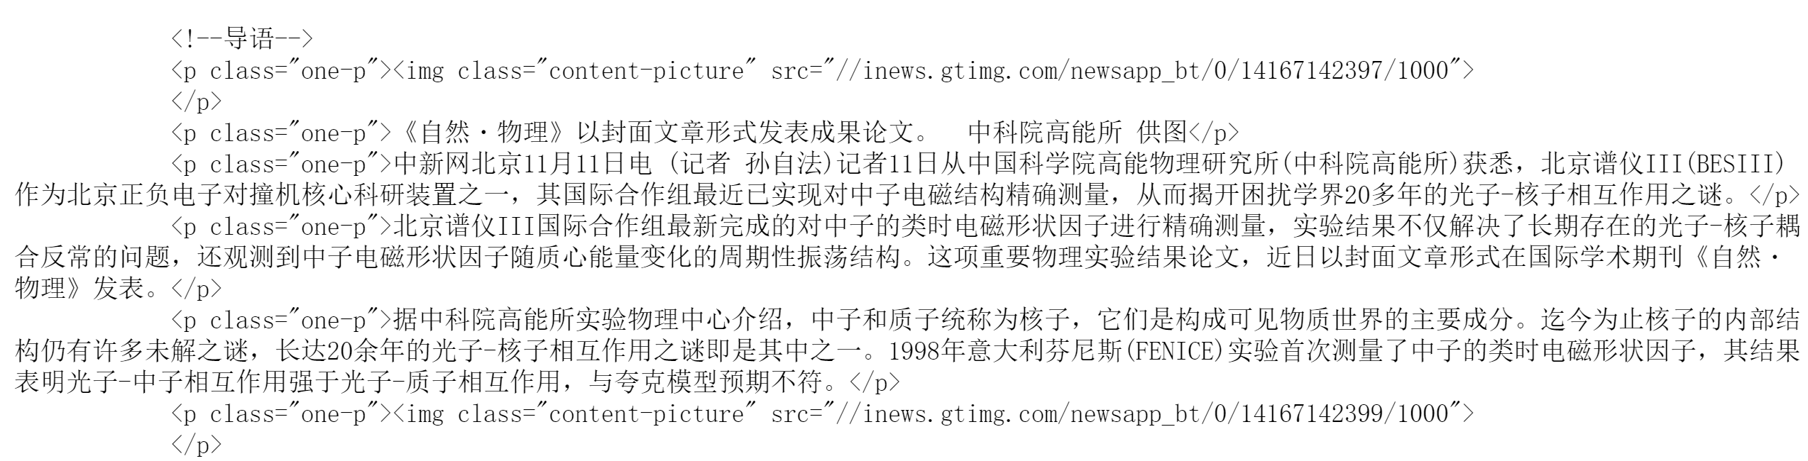
数据模型与数据采集
读取网页数据：中文网页
string的split
切割新闻主体内容
切割以后的结果

Slide 33
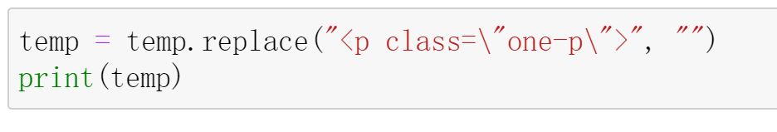
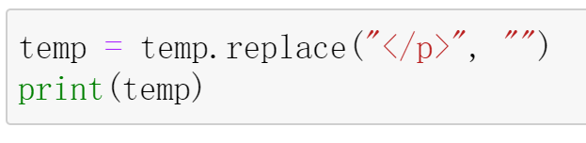
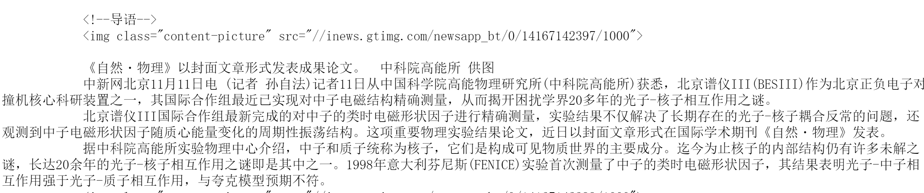
数据模型与数据采集
读取网页数据：中文网页
string的replace
去除无关html标记<p></p>

Slide 34
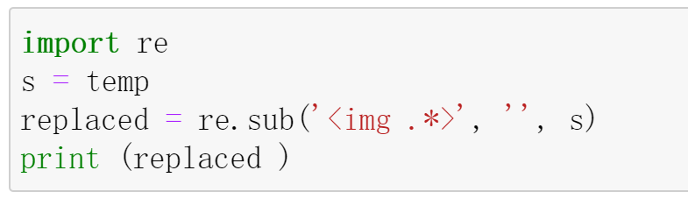
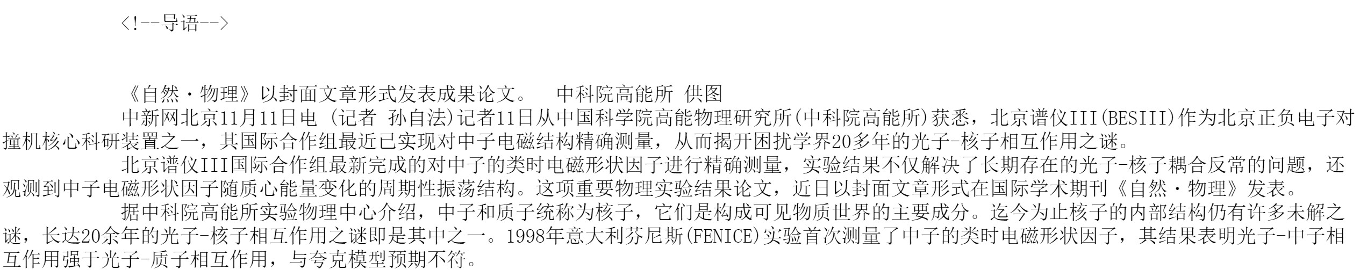
数据模型与数据采集
读取网页数据：中文网页
正则表达式
去除无关html标记<img>

Slide 35
数据模型与数据采集
从html网页解析（Parsing）内容
可以选用如下python库
正则表达式解析 re
Beautiful Soup (https://www.crummy.com/software/BeautifulSoup/)
lxml (http://lxml.de/)
此处不展开讨论

Slide 36
数据模型与数据采集
获取html网页以后
可以从文本数据中抽取结构化信息
PEOPLE
For years, Microsoft Corporation CEO Bill Gates was against open source. But today he appears to have changed his mind. "We can be open source. We love the concept of shared source," said Bill Veghte, a Microsoft VP. "That's a super-important shift for us in terms of code access.“
Richard Stallman, founder of the Free Software Foundation, countered saying…
Name Title Organization
Bill Gates CEO Microsoft
Bill Veghte VP Microsoft
Richard Stallman Founder Free Soft..
Select Name
From PEOPLE
Where Organization = ‘Microsoft’
Bill Gates
Bill Veghte

Slide 37
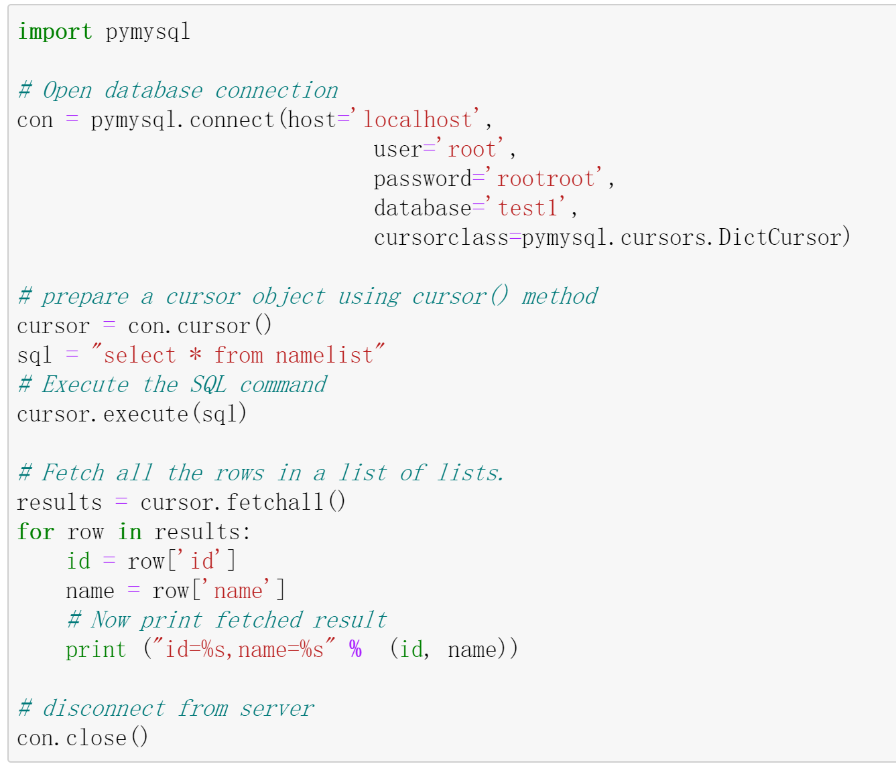
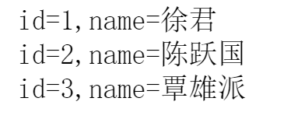
数据模型与数据采集
从关系数据库获取数据
以MySQL数据库为例
创建连接
写SQL语句
执行SQL语句
解析结果
关闭连接
https://dev.mysql.com/doc/connector-python/en/connector-python-examples.html

Slide 38
数据模型与数据采集
数据模型小结
不同类型的数据与数据模型
人们如何理解与表达数据
计算机如何存储与处理数据
关系数据库里使用的
数据模型三要素
数据结构：描述数据由什么元素构成，是什么类型，有什么关系等
数据操作：可以施加于数据对象的操作以及相关规则
数据完整性约束条件：指在给定的数据模型中，数据及其联系所遵守的一组通用的规则，以保证数据的正确性和一致性

Slide 39
数据模型与数据采集
从网页获取数据
网页数据获取套装
Scrapy (https://scrapy.org/)
网页数据获取经验谈
劳动力密集型：网页“千站千面”
将在文本模块的数据采集部分，展开讲述
https://www.analyticsvidhya.com/blog/2017/07/web-scraping-in-python-using-scrapy

Slide 40
pause

Slide 41
思考题
1、主要的数据类型有哪些？各自有哪些特点？
2、我们可以从哪里采集数据？

Slide 42
pause

